Slide 1



UBND XÃ AN KHÁNH
TRƯỜNG TH MỸ ĐỨC II
* * * * * *
VT1
CHÀO MỪNG QUÝ THẦY CÔ
VÀ CÁC EM HỌC SINH ĐẾN VỚI TIẾT TOÁN
Chuyên đề tổ 1
Bài 38: Ôn tập các số và phép tính trong phạm vi 10 (T1)
Lớp : 1B
Giáo viên: Đỗ Thị Quỳnh

Slide 2
1
Số?
1
?
?
?
?
?
0
?
3
?
?
?
?
?
?
?
10
8
?
?
7
Notes:
GV soi bài, HDMI

Slide 3
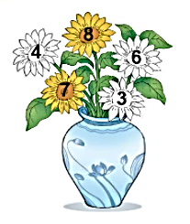
2
a) Những bông hoa nào ghi số lớn hơn 5?
b) Trong các bông hoa trắng, bông nào ghi số lớn nhất, bông nào ghi số bé nhất?

Slide 4
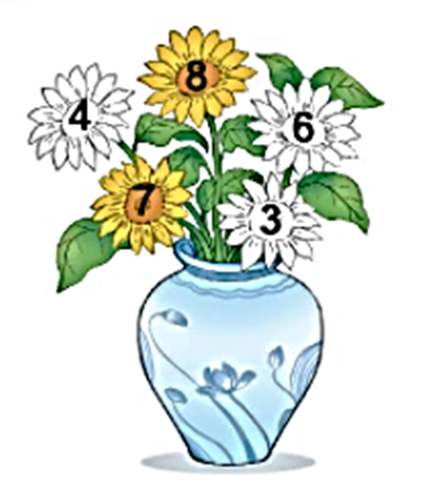


Những bông hoa nào ghi số
lớn hơn 5?
0
5
1
3
4
2
Hết giờ
Câu 1
A
6, 7 và 8
A
7 và 8
B
6
c

Slide 5

Trong các bông hoa màu trắng,
bông hoa nào ghi số lớn nhất?
0
5
1
3
4
Câu 2
Hết giờ
2
8
A
7
B
6
C

Slide 6
Trong các bông hoa màu trắng,
bông hoa nào ghi số bé nhất?
0
5
1
3
4
2
Hết giờ
Câu 3
A
3
A
4
B
6
c

Slide 7

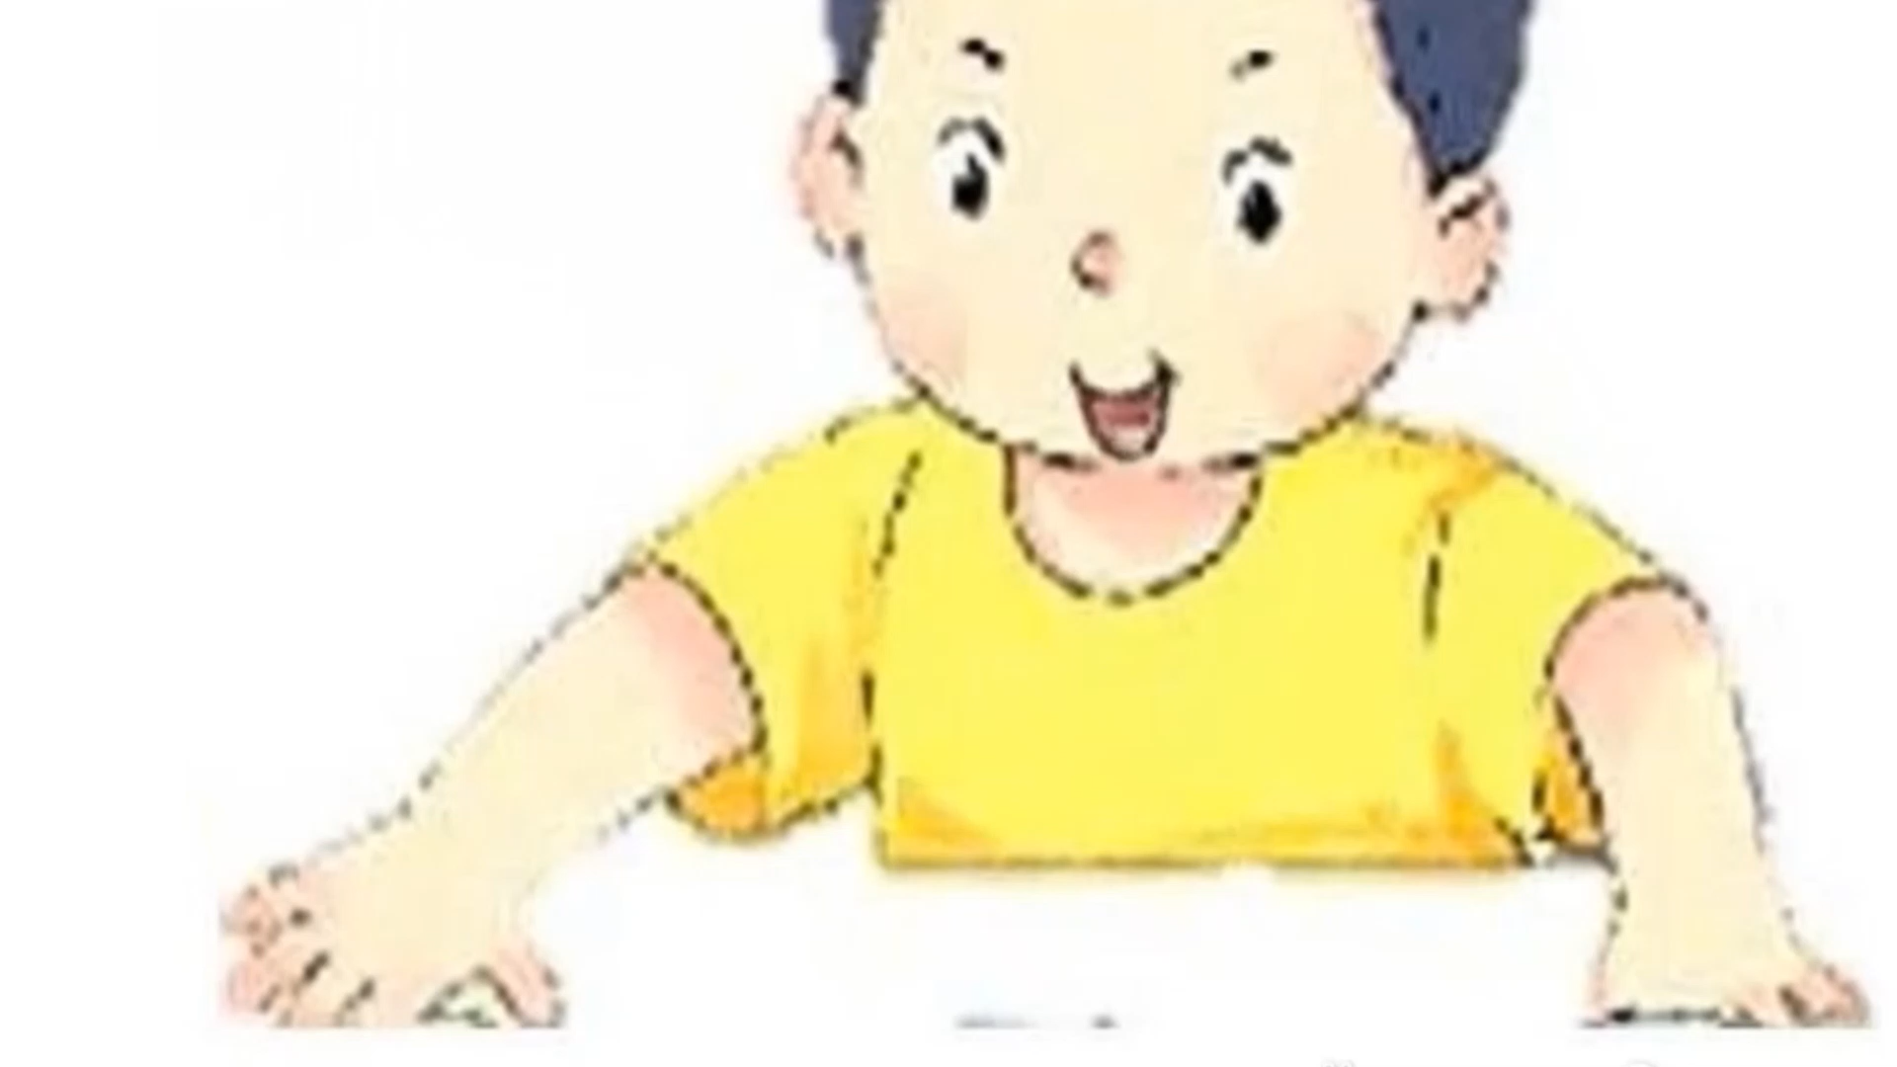


Slide 8
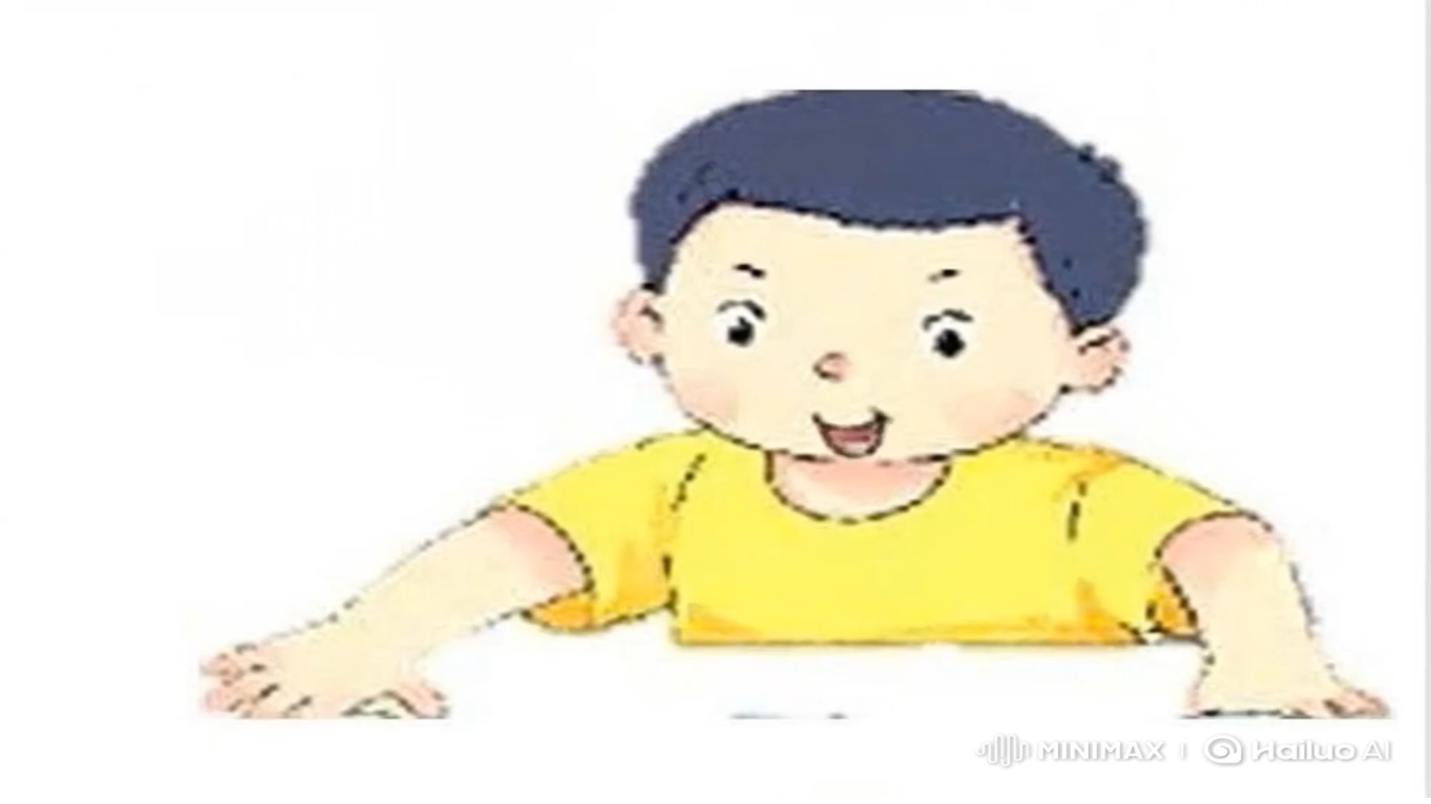


Lúc đầu Việt xếp các ô tô thành hai hàng (như hình vẽ). Sau đó Việt chuyển một ô tô từ hàng trên xuống hàng dưới. Khi đó câu nào dưới đây là đúng?
3
A. Số ô tô ở hàng trên nhiều hơn.
B. Số ô tô ở hàng dưới nhiều hơn.
0
5
1
3
4
Hết giờ
2
C. Số ô tô ở hai hàng bằng nhau.
Notes:
Cho HS tư duy trước rồi qua slide sau GV minh hoạ sau

Slide 9
Lúc đầu Việt xếp các ô tô thành hai hàng (như hình vẽ). Sau đó Việt chuyển một ô tô từ hàng trên xuống hàng dưới. Khi đó câu nào dưới đây là đúng?
3
Số ô tô ở hàng trên nhiều hơn.
Số ô tô ở hàng dưới nhiều hơn.
Số ô tô ở hai hàng bằng nhau.
Bài 3, ôn tập kiến thức gì?
Notes:
Cho HS tư duy trước rồi qua slide sau GV minh hoạ sau

Slide 10
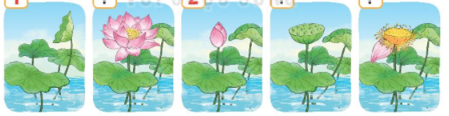
4
Số?
1
?
2
?
?
Một số giai đoạn hình thành và phát triển của hoa sen.
Notes:
GD bảo vệ môi trường, tình yêu thiên nhiên

Slide 11
4
Số?
1
3
2
5
4
Một số giai đoạn hình thành và phát triển của hoa sen.
Bài 4, ôn tập kiến thức gì?
Notes:
GD bảo vệ môi trường, tình yêu thiên nhiên

Slide 12


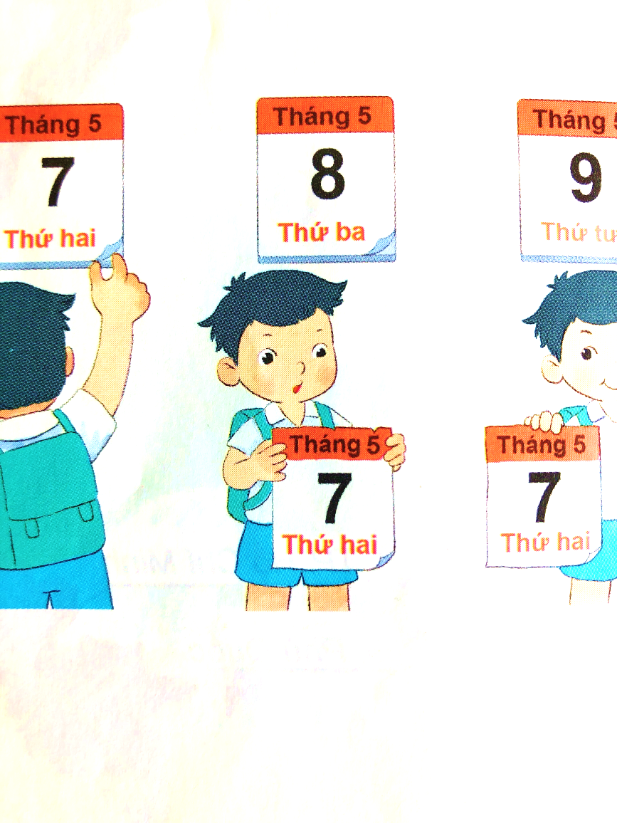
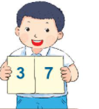
Điểm số của Mai, Việt và Nam trong bài kiểm tra Toán là 9, 10, 10. Biết rằng điểm của Mai cao hơn điểm của Nam. Hỏi Việt được mấy điểm?
5
9
10
10

Slide 13
Điểm của Việt là:
0
5
1
3
4
2
Hết giờ
Câu 1
A
10
A
9
B
8
c

Slide 14
Điểm số của Mai, Việt và Nam trong bài kiểm tra Toán là 9, 10, 10. Biết rằng điểm của Mai cao hơn điểm của Nam. Hỏi Việt được mấy điểm?
5
Bài 5, ôn tập kiến thức gì?
9
10
10
Notes:
GV hỏi và khai thác và phân tích đề toán trước. Cho HS trả lời trước, GV chiếu minh hoạ sau

